Slide 1


APRENDIZAGEM ATIVA COM O
NA PRODUÇÃO DO CONHECIMENTO MATEMÁTICO
Vicente Eudes

Slide 2










Sociedade conectada

Slide 3

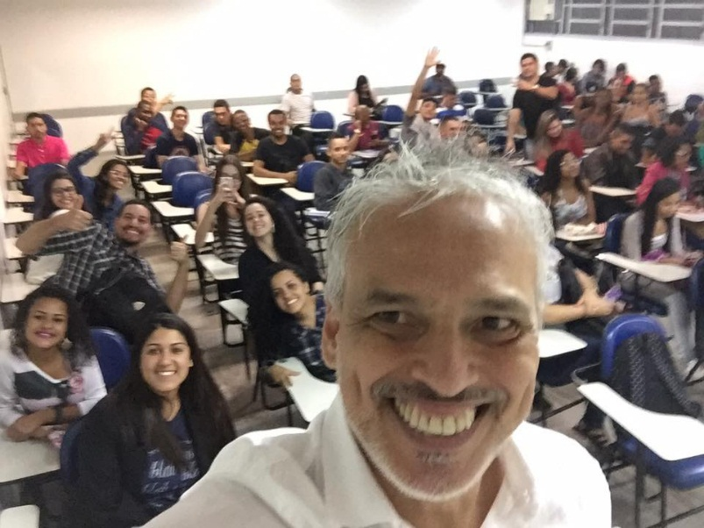

A construção do conhecimento

Slide 4


QUEM SÃO OS NOSSOS ALUNOS?
O “Homo Sapiens” ou o “Homo Zappiens”?

Slide 5

GERAÇÃO MULTI-TAREFA
Ouvindo a música
favorita
Falando com a mãe
ao telefone
Almoçando um
sanduíche
TV deve estar ligada
atrás dele
Fazendo a atividade
de Progressões
Jogando e/ou se
comunicando
via WhatsApp

Slide 6
Urgência da integração de tecnologias digitais
às práticas pedagógicas
A instantaneidade da comunicação por meio das tecnologias digitais, a aprendizagem ubíqua viabilizada pelas mídias digitais, principalmente o smarthphone.

Slide 7
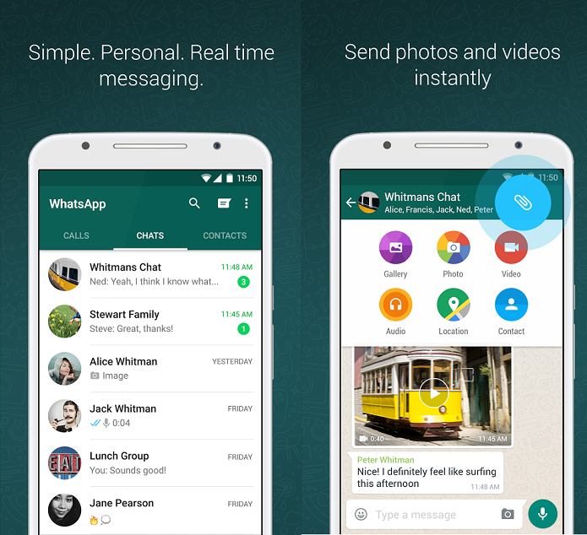
O aplicativo WhatsApp:
aprendizagem ubíqua
interação
colaboração
popularidade
variedade de recursos (multimodais)
comunicação instantânea
potencial uso pedagógico
Compartilha imagens
Compartilha vídeos
Compartilha áudios
Compartilha textos
Compartilha localização
Compartilha contatos
Envia áudio instantâneo
Compartilhamento
individual ou em grupo
Mais de 1,2 bilhão de usuários no mundo
Mais de 120 milhões de usuários no Brasil

Slide 8
Aprendizagem Ativa é…
Aprendizagem Ativa é um termo técnico para um conjunto de práticas pedagógicas que abordam a questão da aprendizagem pelos alunos sob uma perspectiva diferente das técnicas clássicas de aprendizagem, tais como aulas discursivas, onde espera-se que o professor "ensine" e o aluno "aprenda".
Na Aprendizagem Ativa, entende-se que o aluno não deve ser meramente um "recebedor" de informações, mas deve se engajar de maneira ativa na produção do conhecimento, focando seus objetivos e indo atrás do conhecimento de maneira pró-ativa.

Slide 9

Nesta abordagem, o aluno estuda antes da aula e a aula se torna um lugar de Aprendizagem Ativa, onde há perguntas, discussões e atividades práticas.
O professor trabalha as dificuldades dos alunos, ao invés de apresentações sobre o conteúdo da disciplina.

Slide 10

Aprendizagem Ativa com o
Neste trabalho utilizaremos a Aprendizagem Ativa com o suporte do WhatsApp de forma que o estudante busque a fonte primária do conhecimento do objeto matemático “Progressões” através de leitura prévia à aula, tirando o foco do processo de ensino-aprendizagem do momento da transmissão da informação.
O objetivo deste trabalho é verificar se o WhatsApp pode colaborar para um maior controle e autonomia do aluno sobre sua própria aprendizagem, mas especificamente do objeto matemático “Progressões”, permitindo uma aprendizagem em contexto, com continuidade e conectividade.

Slide 11
PROGRESSÕES
As progressões aritméticas (PA) e geométricas (PG) exerceram relevância para o desenvolvimento da Matemática e atualmente ainda continuam desempenhando funções importantes. Se o seu estudo for bem explorado, pode incitar no aluno a capacidade de conjecturar e generalizar.
Outra importância das progressões aritméticas e geométricas decorre das suas diversas aplicações. Entre elas, podemos citar o seu emprego em estudos da Biologia, da Botânica e da Matemática financeira.
De modo geral, os estudos de PA e PG articulados ao de funções afim e exponencial, caracterizam-se como um recurso alternativo para modelar algumas situações da vida real.

Slide 12
(1) um pré-teste com 20 questões, que teve por objetivo investigar as noções iniciais e/ou espontâneas que os alunos apresentam sobre progressões;
(2) uma situação de intervenção experimental, onde instruções e explicações específicas são fornecidas aos alunos sobre produção do conhecimento matemático “progressões” com a resolução de mais 20 questões utilizando o WhatsApp;
(3) um pós-teste que objetivou examinar as noções apresentadas pelos sujeitos após a intervenção experimental com as mesmas 20 questões do pré-teste; e
(4) um pós-teste posterior que objetivou examinar as noções apresentadas pelos sujeitos após a intervenção experimental com mais 20 questões sobre progressões.

Slide 13
Todos os sujeitos participaram do mesmo pré-teste, pós-teste e pós-teste superior. Todos os alunos resolveram 20 situações-problema (10 de PA e 10 de PG) no pré-teste.
A partir dos resultados do pré-teste com os 60 alunos, os alunos foram emparelhados e distribuídos em dois grupos: um Grupo de Intervenção (GI) e um Grupo de Controle (GC) com 30 alunos cada.
O pré-teste, o pós-teste e o pós-teste posterior foram aplicados a todos os sujeitos da amostra (os 60 alunos-participantes) enquanto que a intervenção experimental foi aplicada apenas a um grupo de sujeitos (GI).

Slide 14

Período de Intervenção
No GC, período de intervenção foi composto de 8 aulas (4 encontros de 2 aulas de 50 minutos cada) estes 4 encontros foram desenvolvidos em sala de aula com a resolução de 20 exercícios sendo 5 exercícios em cada encontro. Em cada encontro a 1ª aula (50 minutos) era destinada para que os alunos procurassem resolver as cinco questões e a 2ª aula era dedicada à resolução das mesmas pelo professor.

Slide 15

Período de Intervenção
No GI, os 30 alunos foram divididos em 6 grupos de 5 alunos e cada grupo criou um grupo no WhatsApp (GI1, GI2, GI3, GI4, GI5 e GI6) incluindo também o professor. Os 4 encontros foram desenvolvidos da nos mesmos dias que os encontros presenciais com o GC, só que, desta vez, por intermédio do WhatsApp. Assim, o professor transmitia as 5 questões para cada grupo que tinham 50 minutos para resolução e devolução ao professor pelo WhatsApp. Durante os próximos 50 minutos, o professor, devolveria as questões que porventura não estavam com o desenvolvimento adequado e aguardava novo retorno para nova averiguação.

Slide 16
Gráfico 1: Média de acerto de PA no pré, pós-teste e pós-teste posterior (GC e GI)

Slide 17
Gráfico 2: Média de acerto de PG no pré, pós-teste e pós-teste posterior (GC e GI)

Slide 18
Gráfico 3: Média de acerto de PA e PG no pré, pós-teste e pós-teste posterior (GC e GI)

Slide 19

Resultados
Os resultados do GI mostram que o WhatsApp colaborou para o processo de transposição didática pois os sujeitos participantes não só tiveram sucesso no pós-teste com a realização das mesmas questões do pré-teste como mostraram evolução das ideias em matemática, estando associada à aplicação de conhecimentos anteriores para a resolução de novas situações-problema utilizadas no pós-teste posterior.

Slide 20
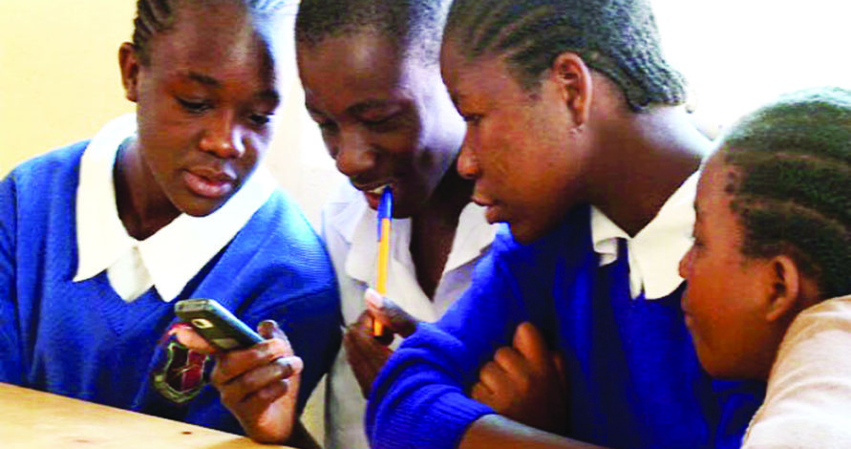
Resultados
A popularidade do WhatsApp foi um fator favorável na produção do conhecimento do objeto matemático “progressões”, os alunos se sentiram à vontade para utilizar o WhatsApp com fins pedagógicos e de forma planejada mediante a supervisão e orientação do professor, uma vez que a aprendizagem ativa requer não apenas a participação do professor como também a sua intervenção direta no decorrer da pesquisa.

Slide 21
Considerações Finais
O WhatsApp promove não apenas o estudo individual, mas também o aprendizado coletivo por meio da interação, compartilhamento e colaboração promovidas pelas redes sociais.
O WhatsApp mostra-se como uma ferramenta com grande potencial para o uso no contexto educacional, ao mesmo tempo que os alunos se apresentaram dispostos a interagir nesses espaços não-tradicionais no contexto das atividades educacionais.
o WhatsApp propicia a possibilidade do contato aluno-aluno e aluno-professor para além dos muros da instituição de ensino, facilitando o intercâmbio de saberes ancorado por atividades que podem ser desenvolvidas dentro e fora de sala de aula, enriquecendo, assim, a prática pedagógica docente.

Slide 22

A INTEGRAÇÃO DO
À PRÁTICA PEDAGÓGICA PROMOVE:
interações significativas
compartilhamento e armazenamento de informações
uso de vários recursos semióticos
feedback
ludicidade e criatividade
motivação para estudar e dar continuidade aos estudos
a construção coletiva do conhecimento

Slide 23
OBRIGADO
Vicente Eudes
eudesmat@uol.com.br
(21) 9-9146-7791

